Slide 1
Tablero de Control Integral
Informe de Seguimiento del 01/07/2016

Slide 2

Tablero de control integrado
RESPONSABLE | DOCENTES | SITUACIÓN ACTUAL | PRÓXIMO HITO | OBJETIVO
Sistema Adaptativo de Formación Educativa
Cinthia Montañez | S. Balduzzi P. Abramowicz | Inicio: 72% Relevamiento: 47% | Analisis, Desarrollo y Test Incremento 1: 30/08/2016 | Cierre 18-Nov 40%

Slide 3
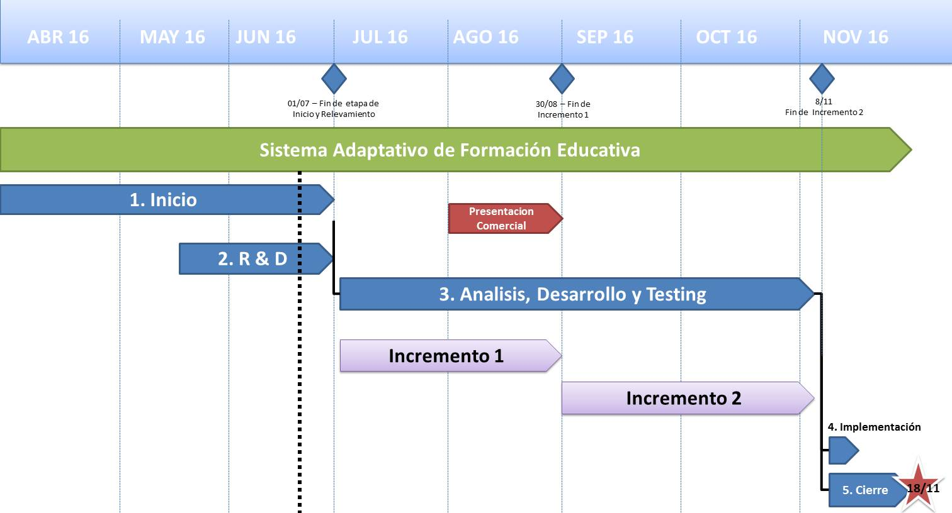
5508
SAFE
Responsable de Proyecto:
C. Montañez
Fechas del Proyecto
Avance
Docentes:S. Balduzzi .
P. Abramowicz
Inicio: 01/04/2016
Esperado: 50%
Fin Estimado: 18/11/2016
Real: 40%
Plan de Trabajo
Puntos de Atención
En el caso de que exista un recorte de calendario, entonces el proyecto podría sufrir una reestructuración. (Impacto Medio. Probabilidad de Ocurrencia Media)
Aparición de empresa con pretensiones de imitar el modelo de negocio. (Impacto Medio. Probabilidad de Ocurrencia Baja)
Falta de Experiencia de programadores PHP. (Impacto Alto. Probabilidad de Ocurrencia Media)
Avances
Objetivo del Proyecto
- Aprobación de documento WBS (27-05-2016).
Aprobación de documentos del proyecto. (03-06-2016).
Especificación de Arquitectura (01-07-2016).
Presentado, esperando aprobación.
Casos de uso de negocio (01-07-2016).
Presentado, esperando aprobación.
Desarrollar e implementar una plataforma de aprendizaje adaptativo para el sistema educativo.
Objetivo del Producto
Personalizar y adaptar las actividades de aprendizaje según las aptitudes del alumno.
Proveer métricas de avance a los docentes para facilitar el seguimiento y control.
Facilitar a los docentes la gestión de actividades y el cronograma .
Proveer un repositorio centralizado de contenidos.
Informar periódicamente a docentes y tutores sobre el avance de los alumnos.
Decisiones Importantes
Se acordó el alcance de la solución con la catedra.
Se definió la tecnología a utilizar en la implementación.
Se acordó la estrategia de implementación (Roll Out + “prueba piloto”).
Re planificación de fases y entregables.

